Slide 1
Osnove gastronomije PREBAVA MAKROHRANIL IN Vpliv senzoričnih lastnosti na prebavo
Barbara HERLAH, univ. dipl. inž. živ. teh.

Slide 2
PREBAVA (DIGESTIJA) IN VSRKAVANJE (ABSORPCIJA) V PREBAVILIH
OH, B in M so uporabni za telo šele potem, ko se razgradijo v dovolj majhne molekule, ki so primerne za vsrkavanje.
Da razgradnja lahko poteče, so potrebne snovi, ki reakcijo sprožijo, oziroma katalizirajo. Takšne »biokatalizatorje« imenujemo encimi.
Encimi so organske molekule, ki so sestavljene iz beljakovinskega dela (apoencim) in nebeljakovinskega dela (koencim), ki skupaj tvorita holoencim. Nebeljakovinska komponenta encima je pogosto vitamin, zlasti iz skupine B, lahko pa so tudi druge snovi.

Slide 3
Značilnosti encimov:
visoka katalitična sposobnost (močno znižajo aktivacijsko energijo, močno povečajo hitrost reakcije (tudi do 10¹² –krat)),
izredna specifičnost (delujejo na točno določene vezi v molekuli, delujejo pod točno določenim pH, T),
velika sposobnost regulacije (reakcijo sprožijo točno takrat, ko je to potrebno, ko se pogoji spremenijo, se reakcija ustavi).

Slide 4
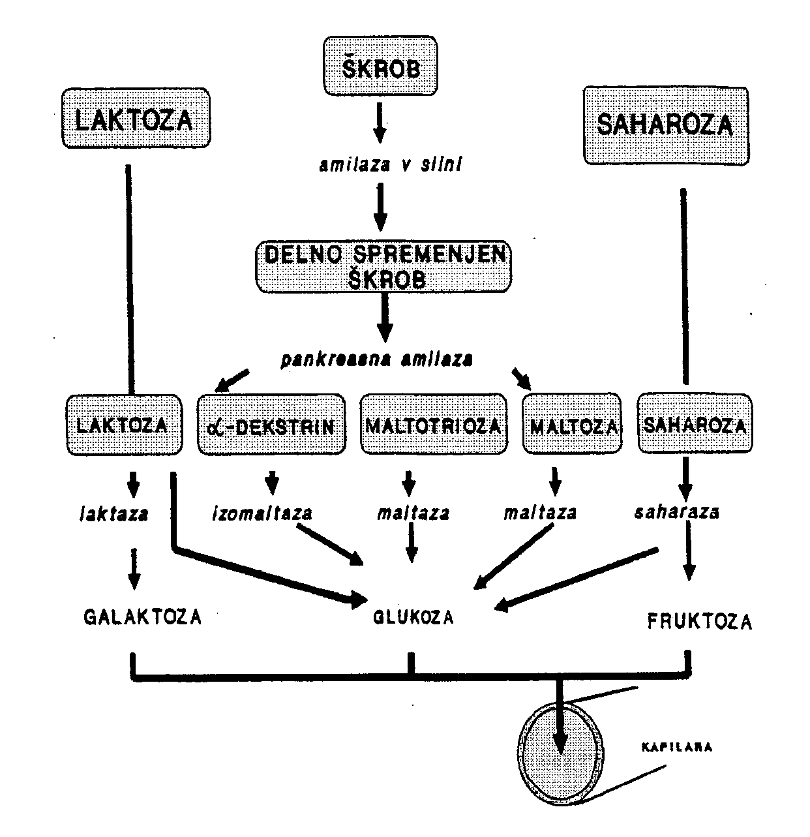
Razgradnja ogljikovih hidratov v prebavilih

Slide 5
Prebava beljakovin (proteinov)
Prebava beljakovin se začne v želodcu. Nanje deluje v kislem mediju encim pepsin, ki beljakovine (polipeptidne verige) cepi na krajše verige peptidov.
Nadaljevanje digestije poteka v bazičnem mediju dvanajstnika s proteolitičnimi encimi trebušne slinavke: tripsinom, himotripsinom in karboksipeptidazo. Tako nastane okoli 40% aminokislin in 60% malih peptidov.
Aminokisline in mali peptidi prehajajo skozi ščetkasto membrano v kri, večje peptide (tetra-, penta- in heksapeptide) pa razgradijo membransko vezane peptidaze na ščetkasti membrani začetnega dela tankega črevesa (jejunuma) in se tam vsrkajo v kri.
Okoli 2% beljakovin se izloči s fecesom.

Slide 6
Prebava maščob (lipidov)
Po zaužitju in mehanski obdelavi v ustni votlini lipidi prehajajo kemično nespremenjeni v želodec.
Tu se nadaljuje njihova mehanska obdelava tako, da prehajajo v dvanajstnik v kapljicah velikosti okrog 100 nm v premeru.
V alkalnem pH dvanajstnika in v prisotnosti beljakovin, lecitina in žolčnih kislin, maščobe postanejo emulzija maščobnih kapljic velikosti okrog 5 nm v premeru.

Slide 7
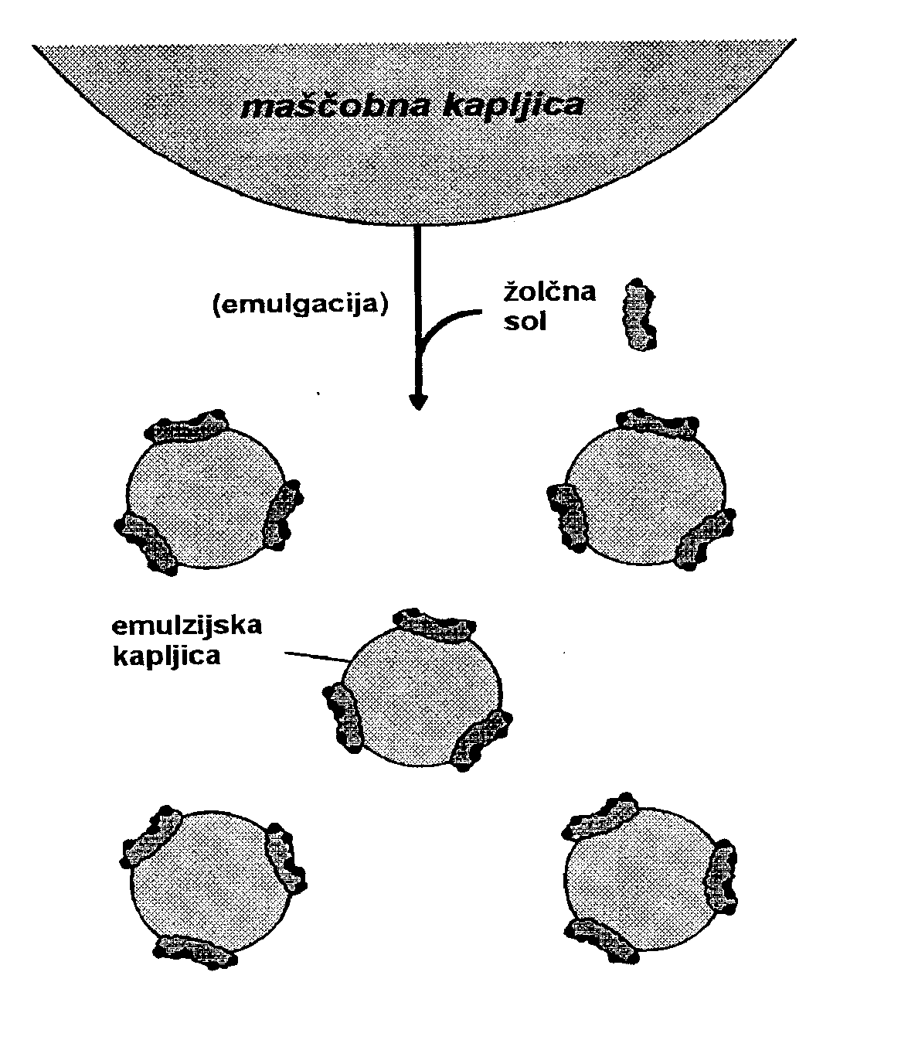
Emulgacija lipidov (Po: Wander in sod., 1995)

Slide 8
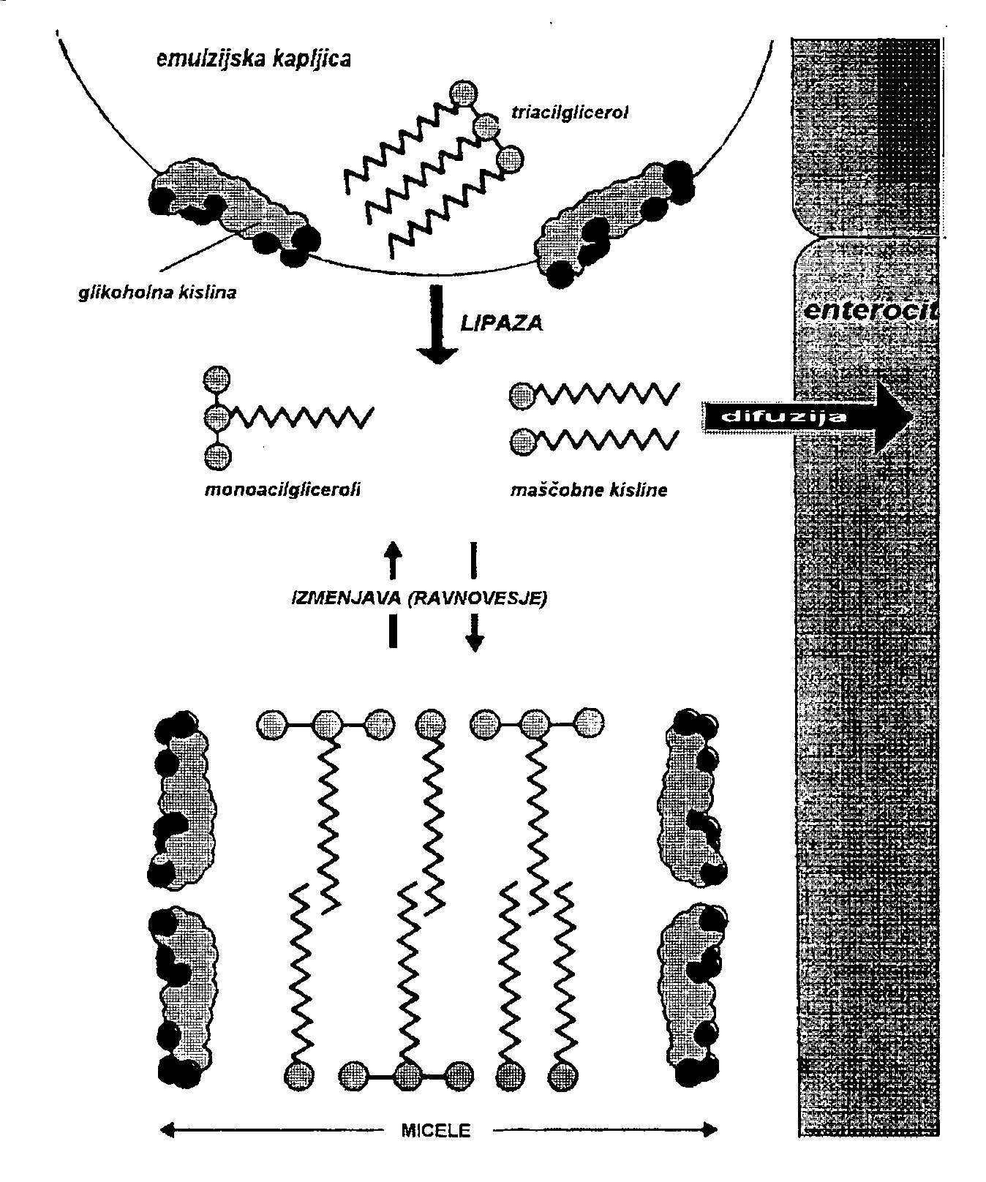
Prehajanje maščobnih kislin v enterocit
Ko se koncentracija prostih maščobnih kislin zniža zaradi difuzije v enterocit, to povzroči premik maščobnih kislin iz micel v prosto fazo. V enterocitih poteka pod vplivom encimov resinteza triacilglicerolov in fosfolipidov.
Ponovno sintetizirani triacilgliceroli in lipidi se obdajo z ovojnico iz posebnih glikoproteinov.
Takšne maščobne kroglice imenujemo hilomikroni.
Pri tem se v hilomikrone vgradijo tudi maščobotopni vitamini, ki so absorbirani v enterocitih.

Slide 9
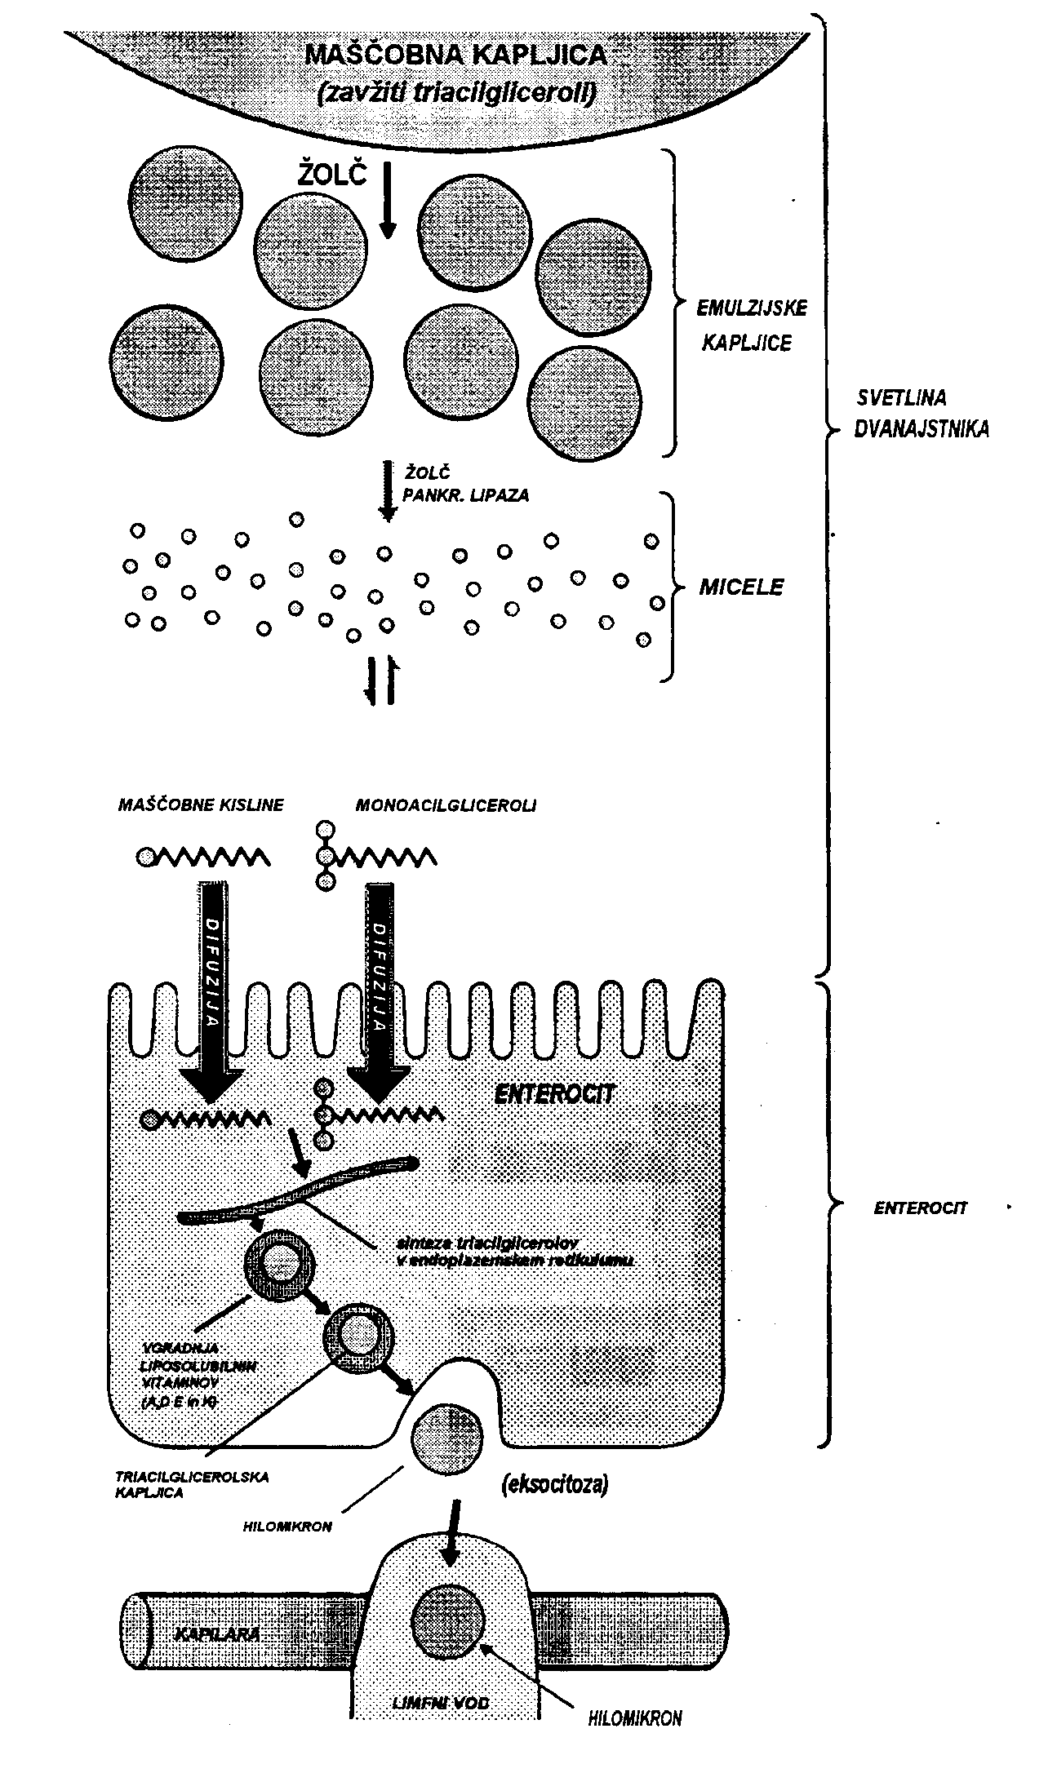
Skupni prikaz prebave maščob
Hilomikroni se izločajo iz enterocitov v obliki sekretornih mešičkov, ki se stopijo s celično membrano in tako izločijo svojo vsebino v medcelični prostor z eksocitozo.
Nadaljnja pot vodi posredno – preko limfotoka v kri, saj so hilomikroni preveliki, da bi lahko prehajali skozi membrane kapilar.

Slide 10
Presnova
Pojem presnova ali metabolizem označuje vse fizikalno kemijske procese s katerimi živa snov nastaja, se vzdržuje in spreminja.
Presnovne reakcije so:
katabolne (razgradne), pri katerih se organske velemolekule (ogljikovi hidrati, maščobe in beljakovine) razgradijo v preprostejše spojine,
anabolne (izgradne), pri katerih iz preprostejših spojin nastajajo organske velemolekule. Sposobnost presnavljanja imajo vse žive celice.
Pri katabolnih procesih se sprošča energija kemijskih vezi iz velemolekul hranil ter se porablja v anabolnih procesih, kjer se energija veže (ob nastanku telesnih beljakovin, telesnih maščob, glikogena). Oba procesa potekata v celici neprestano in istočasno.

Slide 11
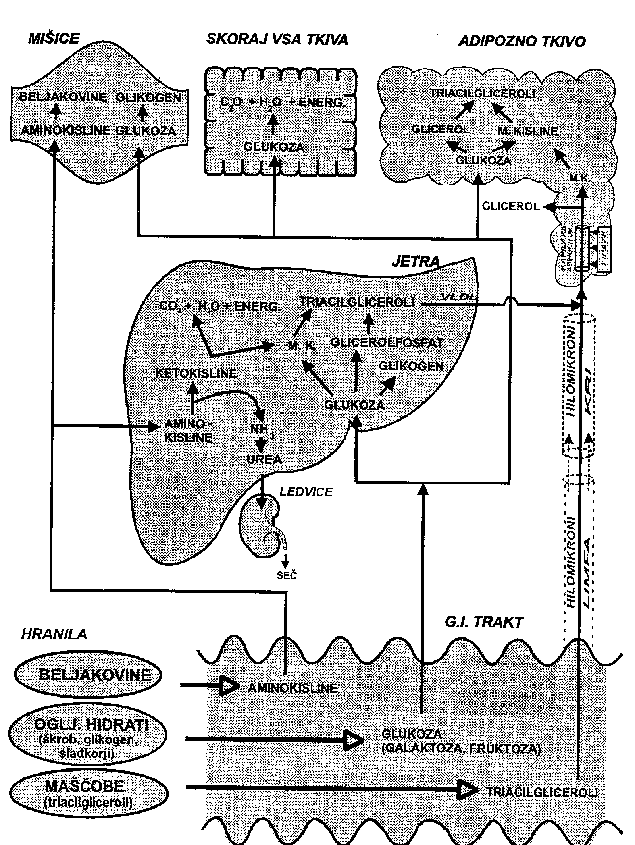
Presnovni procesi v absorptivni fazi presnove

Slide 12
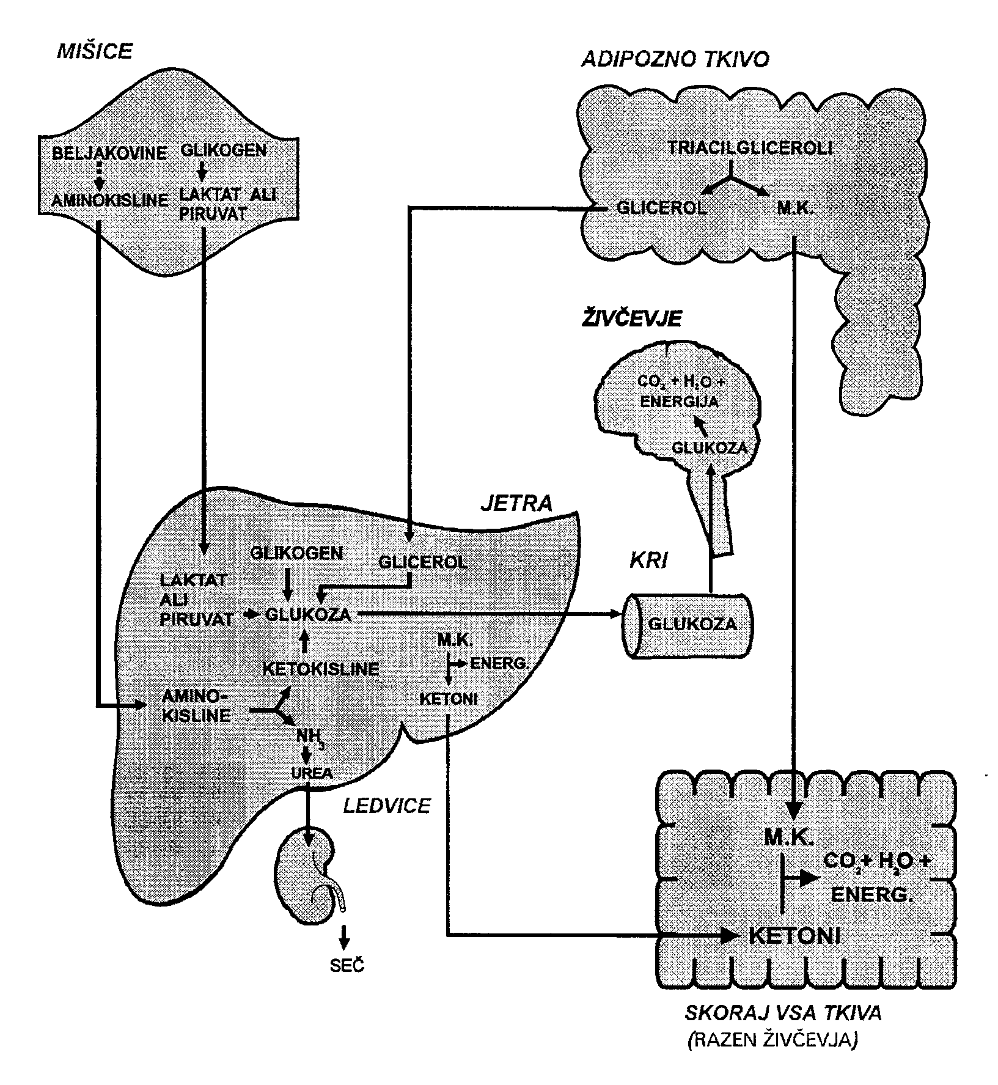
Presnovni procesi v postabsorptivni fazi presnove

Slide 13
Vpliv senzoričnih lastnosti na prebavo
Senzorične lastnosti so tiste, ki jih zaznavamo s čutili:
z vohanjem,
okušanjem,
žvečenjem (tipanjem) in z
gledanjem pri uživanju hrane.

Slide 14
Vpliv senzoričnih lastnosti na prebavo
Senzorične lastnosti kot dražljaji vplivajo na izločanje in motoriko prebavil in tako tudi na prebavo človeka.
Ob mešani hrani in pravilnem režimu prehranjevanja ima zdrav organizem normalno prebavo. Na normalno prebavo kaže dobro počutje ob hranjenju.
Za optimalno prebavo je potrebna dobro prežvečena hrana ter ustrezno izločanje prebavnih sokov in gibanje prebavnega trakta.

Slide 15
Vpliv senzoričnih lastnosti na prebavo
Peristaltika in izločanje prebavnih sokov je refleksno dogajanje – je podzavestno in ni podvrženo naši volji.
Če dražljaj (npr. estetska in okusna jed) prestopi prag duševnosti, imamo opravka z občutki in zaznavami, ki spet spremenijo peristaltiko in izločanje v prebavilih.
V prvem primeru govorimo o brezpogojnih refleksih, v drugem pa o pogojnih refleksih.

Slide 16
Vpliv senzoričnih lastnosti na prebavo
Brezpogojni refleksi so prirojeni, neodvisni od izkušnje, podzavestni (brez pogojev).
Pogojni refleksi so pridobljeni, naučeni, povezani z življenjskimi izkušnjami.
Če dražljaj, ki povzroča brezpogojno reakcijo, nekajkrat spremlja nek nov dražljaj, nastane pogojni refleks.

Slide 17
Vpliv senzoričnih lastnosti na prebavo
Videz in barva živila, različni slušni dražljaji, ki sodelujejo ob hranjenju, vonj hrane, so lahko pogojni dražljaji, ki smo se jih z vajo in učenjem naučili in utrdili.
Tudi lepo pripravljene jedi ali prijetno okolje restavracije lahko postanejo pogojni dražljaji, ki povzročajo večje ali manjše draženje prebavil.

Slide 18
Vpliv senzoričnih lastnosti na prebavo
Pogojni refleksi so lahko tudi razlog za nasprotne učinke prebave. Če se je npr. nekdo z lepo in okusno jedjo zastrupil ali se po njej slabo počutil, lahko ponovno okušanje te jedi ali pogled na podobno jed izzove slabost ali celo bruhanje.
Na prebavo lahko vpliva tudi duševni proces, predstava o dogodku. Če npr. uživamo slastno gobjo jed, pa nekdo omeni, da ni sigurno, da so bile vse gobe užitne, lahko marsikdo pobledi, postane omotičenen, mu je slabo ali celo dobi drisko.

